Slide 1
Formación por competencias
UNIVERSIDAD NUEVA ESPARTA
JORNADAS DE DESARROLLO CURRICULAR
Encuentro y Construcción de Saberes
Dra. Betsi Fernández
girlblue_15@hotmail.com
UPEL-IPC
Caracas, septiembre 2013

Slide 2
Comprender que toda producción curricular está condicionada por el contexto social y el momento histórico de formación
Valorar el proceso de legitimación del conocimiento curricular desde la generación de las ideas y los valores en la formación
Actuar con sentido ético respondiendo al compromiso social de la producción y gestión de conocimiento en la formación
Propósitos

Slide 3
Bitácora
Momento
I
Asumir la formación por competencias como proceso complejo cuyos fundamentos teóricos y filosóficos determinan los cambios curriculares.
Momento
II
Analizar el proceso de formación por competencias desde las instituciones u organizaciones con la finalidad de dinamizar su gestión integral, a partir de posturas ontológicas, epistemológicas, y axiológicas del currículo.
Momento
III
Socializar la formación por competencias, promoviendo su gestión en y desde los acontecimientos curriculares actuales.

Slide 4
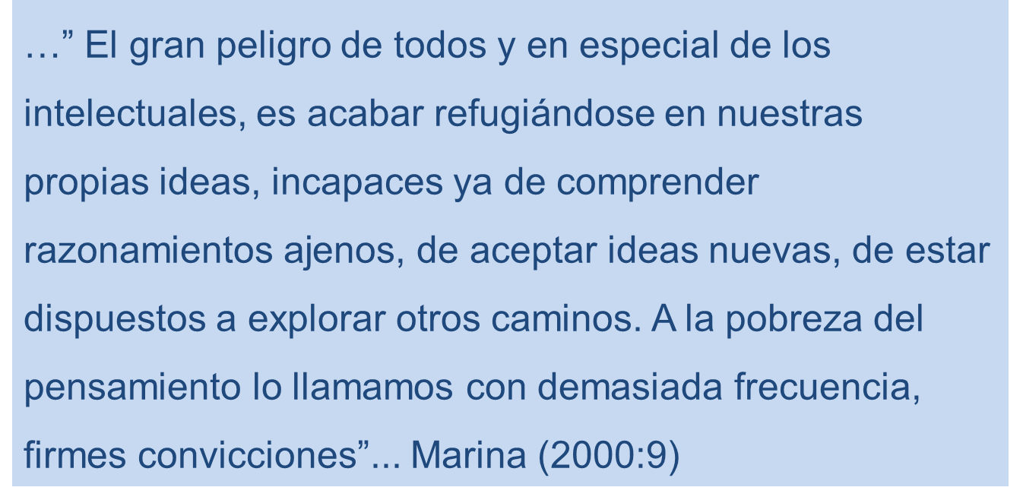
Reflexión

Slide 5
¿Qué necesitamos?
Propiciar la adquisición de conocimientos prácticos, competencias y actitudes para la comunicación, el análisis creativo y crítico, la reflexión independiente y el trabajo en equipo en contextos multiculturales en los que la creatividad exige combinar el saber teórico y práctico profesional...
UNESCO(CMES, París 1998).

Slide 6
Gestión Integral del currículo
El conocimiento se construye sobre la base de las experiencias formativas en múltiples realidades y de la investigación como la vía natural para su generación y como actividad transversal o de primer orden, (curricular) según la organización.

Slide 7
Las competencias, el conocimiento y su gestión
Se construyen en forma racional y autónoma
Preparan para el cambio en las dimensiones humanas
Requieren de sentimientos y actitudes, habilidades , Voluntad y compromiso
Permiten reformular las prácticas investigativas y educativas

Slide 8
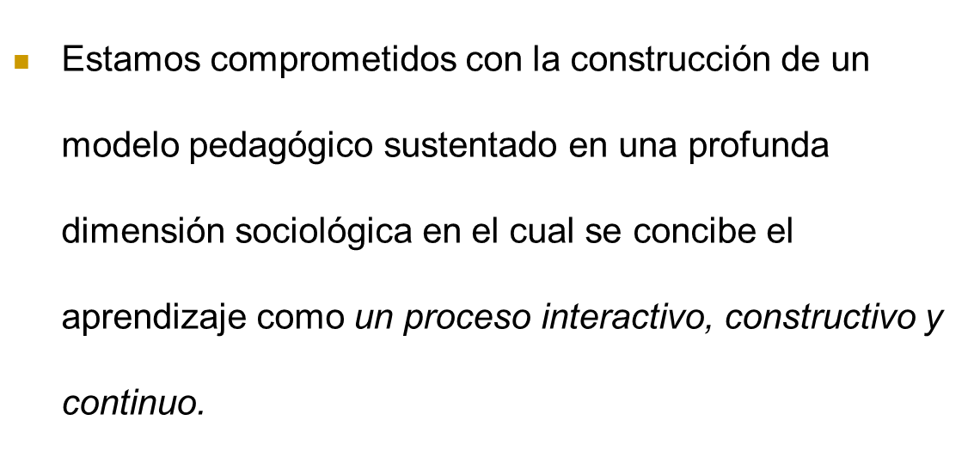
aprendizaje

Slide 9
Formación
Contar con unos fundamentos teóricos comunes para todos los elementos presentes en el triángulo interactivo, lo que le proporciona coherencia a las acciones.
Esta articulación debe ir desde el cambio en los enfoques pedagógicos hasta la misma práctica de aula.

Slide 10
Articulación
Estudiante
Docentes
Contenidos
Fundamentos Teóricos

Slide 11
Concepción constructivista del aprendizaje
Asume que:
Los estudiantes aprenden y se desarrollan en la medida en que pueden construir significados que estén de acuerdo con los contenidos que se figuran en el currículo
Esta construcción implica, por un lado un aporte activo y global del estudiante y por el otro, una guía por parte del profesor que actúa de mediador entre él y la cultura.

Slide 12
Fuentes Teóricas del Constructivismo
Teoría genética del desarrollo intelectual de Piaget.
Teorías del procesamiento humano de la información.
Teoría de la asimilación y el aprendizaje significativo de Ausubel.
El constructivismo según César Coll.
La teoría sociocultural del desarrollo y del aprendizaje de Vygotski.
La educación escolar como práctica social y socializadora.

Slide 13
Teoría histórico-cultural de Vygotski
La inteligencia se desarrolla gracias a ciertos instrumentos o herramientas psicológicas que las personas encuentra en su ambiente (entorno), entre los que el lenguaje se considera como la herramienta fundamental. Estas herramientas amplían las habilidades mentales como la atención, memoria, concentración entre otras

Slide 14
Internalización
Este proceso se manifiesta en un progresivo control, regulación y dominio de sí mismo, conducta que se evidencia de manera particular, en el ámbito sociocultural.
El sujeto internaliza normas, valores y fenómenos que dependen de las relaciones entre seres humanos y del papel fundamental de “los instrumentos de mediación” que son creados y proporcionados por el medio sociocultural.

Slide 15
Enseñanza
Las principales tareas del docente contemporáneo son:
Convertir las teorías sociológicas y psicológicas en pedagogía.
Estar consciente que los constructos que maneja acerca de la enseñanza y el aprendizaje y las estrategias metodológicas que pone en práctica, constituyen la base de los cambios.
Interpretar la enseñanza como un desempeño ético a partir del cual se proporciona a los estudiantes diversas oportunidades para construir aprendizaje.
Entender su tarea como la de un facilitador, que aún haciendo importantes esfuerzos de su parte, el estudiante puede no apropiarse del saber.
Comunicarse y acercarse cada vez más a sus estudiantes.

Slide 16
Enseñanza
Es un proceso finito y didáctico.
Sustentado en el desarrollo de estrategias, actividades y experiencias significativas que no sólo responden al propósito del aprendizaje académico, sino también a la formación social y a la diversidad de sujetos que aprenden.
Equivale a estimular procesos y a proporcionar los medios y recursos para desarrollar el intelecto y la dimensión personal, respetando la diversidad.

Slide 17
Qué docente necesitamos?
Flexible, amplio, preciso, creativo, comunicativo
Experto en relaciones interpersonales
Horizontaliza la relación con todos los actores
Promueve el desarrollo de procesos cognitivos
Investiga constantemente su saberhacer
Coherente en su comportamiento
Orienta el aprendizaje individual y colectivo

Slide 18
Qué docente necesitamos?
Dotado de fundamentos, técnicas, métodos y recursos
Profundiza, relaciona y asume posturas
Prudente, autónomo y con rigor intelectual
Crea escenarios de aprendizaje
Centra su acción en el aprendizaje

Slide 19
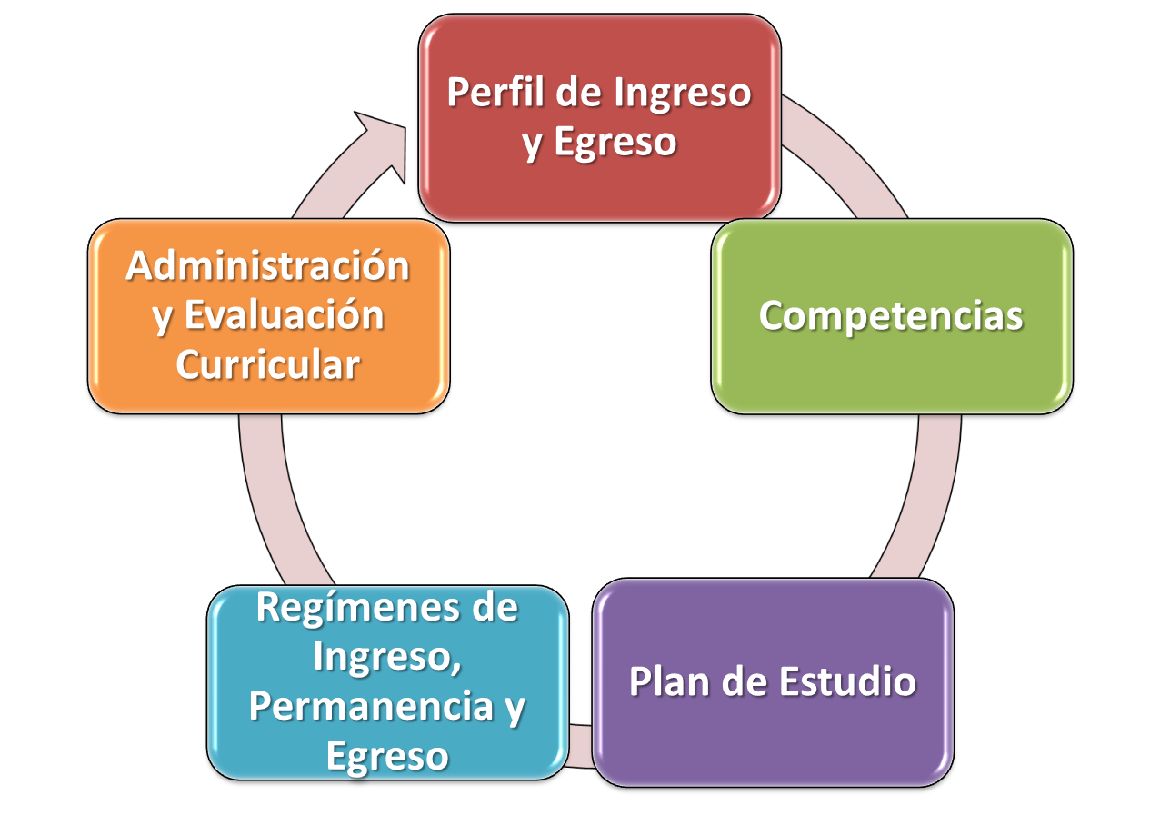
Diseño curricular
Currículo

Slide 20
En síntesis
Las implicaciones didácticas, el diseño, la organización de estrategias y la utilización que se hace del recurso, se derivan de las concepciones teóricas y el enfoque que se asume del aprendizaje y la enseñanza.

Slide 21
En síntesis
Es necesario reconstruir la epistemología del discurso pedagógico a partir de las prácticas pedagógicas de la cotidianidad, como acontecimiento complejo que expresa el saber pedagógico en la formación por competencias.
Competencias:
Enunciados que expresan claramente los aprendizajes que los estudiantes deben lograr en función del perfil y de los propósitos establecidos en los planes. Deben orientarse al desarrollo integral.

Slide 22
“La ignorancia absoluta no es el mayor de los males ni el más temible; una vasta extensión de conocimientos mal
digeridos es cosa peor” Platón

